Slide 1
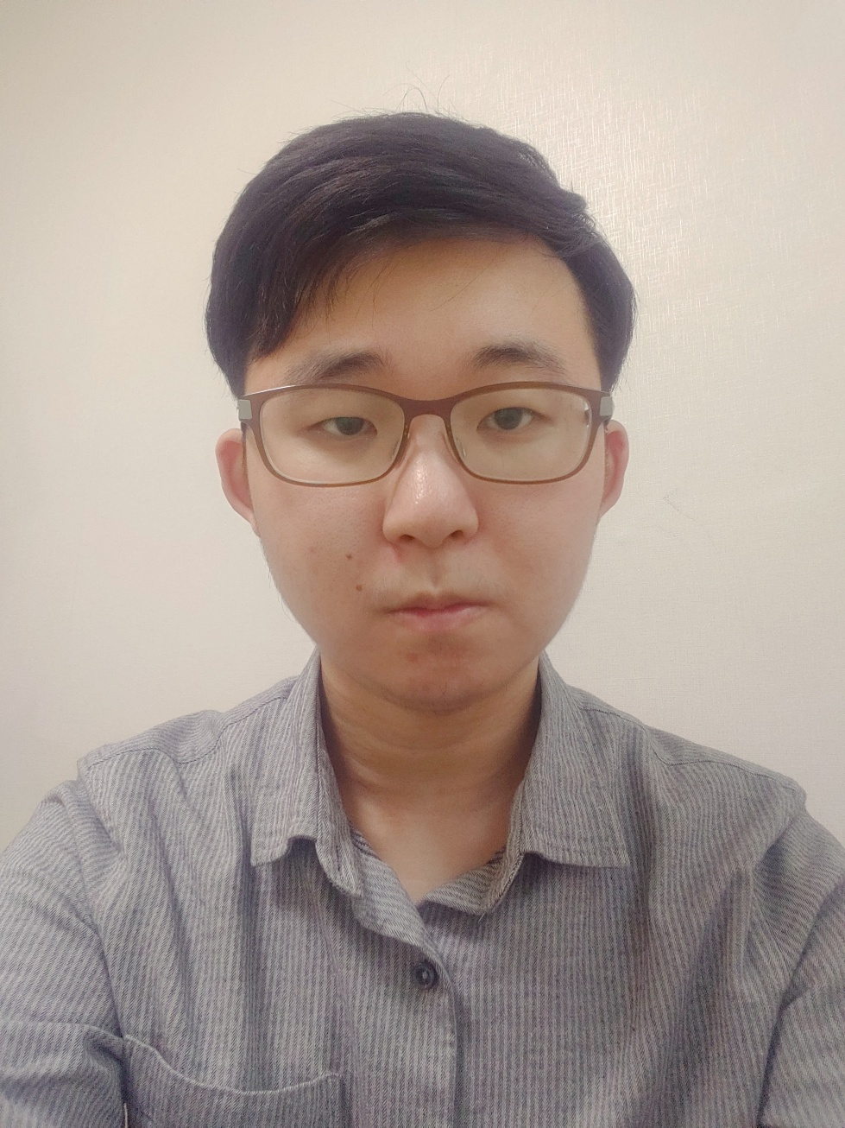
현 재 : 석박사통합과정
관심분야 : Natural Language Processing
E-mail : kimtaeklim2002@gmail.com
홈페이지: https://github.com/r01ex
성명 : 김택림

